Slide 1



벡터매개질병(VBDs)
쯔쯔가무시증의
중요요인 도출 및
2017년 위험지역 예측
강원대학교 team 2
- 춘드기 -
김시헌 김다솔
김도훈 류병선
Notes:
안녕하십니까.
강원대학교 2팀, 춘드기입니다!
저희 팀의 주제는 ‘백터매개질병인 쯔쯔가무시증의 중요요인 도출과 2017년의 위험지역 예측＇입니다.
그럼 발표시작하겠습니다.

Slide 2


INDEX
01
프로젝트 배경 및 연구의 필요성
02
데이터 수집 및 전처리
03
분석방법 1 : ARIMA알고리즘
04
분석방법 2 : CART알고리즘
05
2017년 고위험 지역 예측
06
기대효과 및 제언
07
한계점
08
UI 구동
Notes:
목차입니다.
프로젝트의 배경과 연구의 필요성을 시작으로
분석방법, 그리고 분석방법을 통한 2017년의 에측
마지막으로 기대효과와 한계점을 제시하면서
발표마치도록 하겠습니다.

Slide 3
프로젝트 배경 및 연구의 필요성
Notes:
프로젝트 배경 및 연구의 필요성입니다.

Slide 4



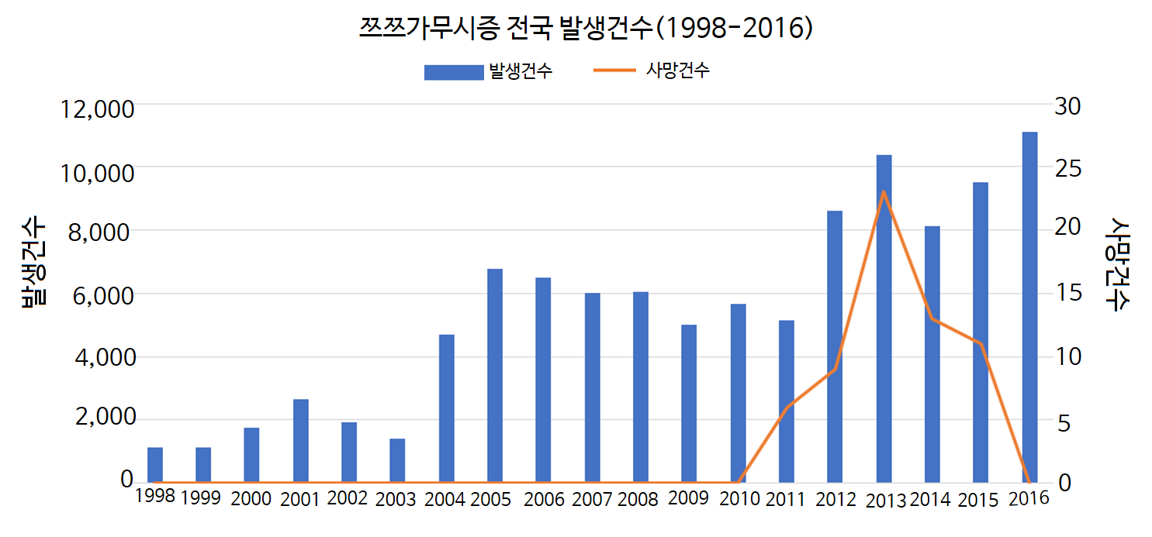
쯔쯔가무시증의 발생 Trend
｜(1) 프로젝트 배경 및 연구의 필요성
출처 ; 2017년도 진드기 매개감염병 관리지침. 보건복지부 질병관리본부
법정 감염병 제 3군에 속하는 진드기 매개질병 “쯔쯔가무시증(O. tsutsusgamuchi)”은
1998년 이후 수년간의 주기로 계단식 증가 추세를 가짐.
또한, 2011년부터는 꾸준히 사망자수도 발생하고 있음.
Notes:
법정 감염병 제 3군에 속하는 진드기 매개질병인 ‘쯔쯔가무시증’은
1998년 이후 수년간을 주기로 계단식 증가 추세를 가지고 있습니다.
이 도표가 1998년부터 2016년의 쯔쯔가무시증 발생건수를 그래프로 그린 것입니다.
한눈에 보기에도 발생건수가 점점 증가하는 것을 볼 수 있습니다.
또한, 주황색 실선은 사망자수를 뜻하는 것인데, 사망자수 또한 2011년부터 꾸준히 발생하고 있음을
확인 할 수 있었습니다.
그렇다면 여기서 의문점을 한가지 가질 수 있습니다!

Slide 5

쯔쯔가무시증의 이슈
｜(1) 프로젝트 배경 및 연구의 필요성
발달한 의료기술을 보유하고 있으며,
질병 감염 시 적절한 치료 및 대처가 가능한
현대시대에서, 왜?
쯔쯔가무시증 질병은
점점 증가하는 것인가?
Notes:
발달한 의료기술을 보유하고 있고,
질병 감염시 우리는 적절한 치료 및 대처가 가능한 현대시대에 살고 있습니다.
그런데 왜? 쯔쯔가무시증은 점점 증가를 하는 것일까요?

Slide 6
쯔쯔가무시증이란?
｜(1) 프로젝트 배경 및 연구의 필요성
< 정의 >
쯔쯔가무시병은 오리엔티아 쯔쯔가무시균(Orientia tsutsugamushi)에 의해 감염된 털진드기의 유충에 물렸을 때,
혈액과 림프액을 통해 전신적 혈관염이 발생하는 것을 특징으로 하는 급성 발열성 질환.
진드기의 유충이 피부에 붙어 피를 빨아먹은 부위에 가피(딱지)가 동반된 궤양이 나타나는 것이 특징.
< 증상 >
잠복기는 6~21일까지 다양하지만, 보통 10~18일 정도이다.
잠복기가 지나면 초기 증상으로 발열, 오한, 두통 등이 있다가 근육통, 기침, 구토 등이 동반.
이대로 병을 방치해 둘 경우, 폐질환이나 심근염, 급성 신부전증, 패혈성 쇼크 등의 합병증으로 사망에 이를 수 있음.
< 특징 >
호발시기는 10~12월로 대표적인 3대 가을철 발열성 질환.
특이하게 진드기의 성충이 아닌 유충의 시기에만 사람의 몸에 붙어 체액을 섭취하여 감염시킴.
Notes:
이 질병에 대한 명확한 원인을 알기 위해서 먼저 ‘쯔쯔가무시증’이라는 질병에 대한 파악을 할 필요가 있습니다.
쯔쯔가무시병은 쯔쯔가무시균에 의해 감염된 털진드기의 유충에 물렸을 때, 그 균이 혈액을 통해서 전신적으로 혈관염이 발생하는 급성 발열성 질환입니다.
이 진드기에게 물리게 되었을때, 피가 빨아먹힌 부위에 가피, 즉 딱지라고 하죠, 그 딱지가 나타나는 것이 특징입니다.
이 질병의 증상은 잠복기를 거쳐서 나타나게 되는데요.
잠복기는 꽤 깁니다. 사람마다 6~21일까지 다양하지만, 보통은 10~18일 정도 후에 증상이 나타난다고 합니다.
이 잠복기 지나면 초기증상으로 발열, 오한, 두통 등이 나타나는데, 감기와 비슷한 것이 특징입니다.
그렇기 때문에, 단순히 감기라고 생각하고 방치해둘 경우 폐질환이나 심근염, 패혈성 쇼크드 등의 합병증으로 사망에 이를 수 있습니다.
특징으로는 이 질병은 1년내내 발생하는 것이 아니라 10-12월에 매우 호발하는 대표적인 가을철 발열성 질환이며,
이 질병을 매개하는 털진드기는 성충이 아닌 유충의 시기에만 사람의 몸에 붙어 체액을 섭취하는 것이 특징입니다.

Slide 7




벡터매개질병의 특징
｜(1) 프로젝트 배경 및 연구의 필요성
쯔쯔가무시증 = 진드기 매개 감염병 = 벡터매개질병(VBDs)
…
…
{ 생태환경 }
{ 기후 }
{ 인구학적 특성 }
{ 토지이용 행태}
곤충매개체에 의한 전염병은 사람이라는 숙주에 침입하기까지 다양한 경로를 통해 감염되는데,
이 때, 여러가지 요인에 의해 영향을 받음.
즉, 환경·기후·인구·토지 등 광역적인 자료들의 연관성 또는 상호관계를 파악하여
벡터매개 질병의 시공간적 변화와 요인들의 설명력을 살펴볼 필요가 있음.
Notes:
즉, 이 질병을 옮기는 쯔쯔가무시증은 진드기를 통해 감염이 되는 것인데,
곤충매개체에 의한 전염병은 사람이라는 숙주에 침입하기 까지 다양한 통로를 통해 감염이 됩니다.
즉, 여러가지 요인에 의해 영향을 받는 다는 것이지요.
환경, 기후, 인구, 토지 등 광역적인 자료들을 통해서 우리는 그 연관성을 찾고, 상호관계를 파악하여
벡터매개질병의 시공간적인 변화와 요인들의 설명력을 살펴볼 필요가 있습니다.

Slide 8


쯔쯔가무시증의 문제점
｜(1) 프로젝트 배경 및 연구의 필요성
쯔쯔가무시증의 가장 큰 문제점!
효과적인 항바이러스제나 백신이 없다는 것!
예방만이 질병을 막을 수 있는 유일한 길!
예방 교육과 홍보가 필요함.
초기증상 = 감기증상 (발열,몸살,두통,기침 등) 위험성 인지 X
노인에게 높은 발병률을 보일 뿐만 아니라 쯔쯔가무시증에
정보가 취약한 노인들은 병을 그대로 방치해 두었다가,
폐질환, 급성 신부전과 같은 합병증으로 사망.
질병 취약계층에게 쯔쯔가무시증의 위험성을 알리는 것 뿐만아니라
질병의 발생을 감소시키는 것은 프로젝트의 중요성
Notes:
이 질병이 증가한다는 것은 앞에서 충분한 설명을 드렸지만, 그보다 가장 큰 문제점은
효과적인 항바이러스제나 백신이 없다는 것입니다.
즉, 이 질병에 걸렸을 경우 의사에 따라 항생제가 투여되긴 하지만, 특별한 치료제가 없어, 예방만이 질병을 막을 수 있는 유일한 길이라는 것입니다.
2번째 문제점은
초기증상이 감기증상과 비슷하기 때문에,
노인들에게 높은 발병률을 보일 뿐만 아니라 쯔쯔가무시증에 정보가 취약한 노인들은
병을 그대로 방치에 두었다가, 폐질환, 급성 신부전과 같은 합병증으로 사망할 수 있다는 것입니다.
즉, 질병 취약계층에게 쯔쯔가무시증의 위험성을 알리는 것이,
질병의 발생을 감소시키는 효과적인 방법인 것입니다.

Slide 9
데이터 수집 및 전처리
Notes:
저희는 이러한 쯔쯔가무시증의 이슈와 질병을 감소시켜야하는 문제점에 초점을 맞추워
데이터 수집을 하였습니다.

Slide 10




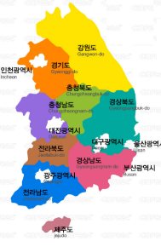
독립변수 수집
｜(2) 데이터 수집 및 전처리
토지
( 총 면적, 밭 면적, 논 면적, 임야면적, 공원면적, 묘지면적)
기후
( 각종기후-기온,습도,강수량,
기상일수 )
인구
( 전체인구, 50세 이상 인구, 65세 이상 인구, 50세 이상 인구 남자/여자)
농가인구
( 농가인구, 50세 이상 농가인구,
65세 농가인구 남자/여자 )
진드기의 습성과 진드기의 생활사, 질병의 특성(고령 및 남/녀) 등을 고려하여
8개의 도와 6개의 광역시의 시군구 단위로 2013~2015년의 3년치의
데이터 수집
Notes:
저희는 크게 토지, 기후, 인구, 농가인구에 초점을 맞추어 데이터를 수집하였습니다.
토지는 진드기의 생활환경 및 사람들의 농업적인 행태를 고려하여 수집하였고,
기후는 진드기의 습성을 고려하여 어떤 기온이나 습도에서 잘 번식하고 생활하는지 고려하여 수집하게 되었습니다.
인구는 질병의 특징상 남녀나 고령 등과 같은 특징이 나타나기 때문에,
그러한 특성을 고려하여 수집하게 되었습니다.
그리고 추가적으로 농가인구는 앞서 토지의 이용행태를 더욱더 뒷받침 하기 위해 수집하게 되었습니다.
이러한 속성들은 8개의 도와 6개의 광역시 즉, 전국구를 대상으로 2013년~2013년 3년치로 데이터를 수집하였습니다.

Slide 11
독립변수 수집 – 토지·인구의 비율화
｜(2) 데이터 수집 및 전처리
< 토지 part >
< 인구 part >
남자인구_P1 = 남자인구 / 인구
여자인구_P1 = 여자인구 / 인구
50이상인구_P1 = 50이상인구 / 인구
50이상남자_P1 = 50이상남자 / 인구
50이상남자_P2 = 50이상남자 / 50이상인구
50이상여자_P1 = 50이상여자 / 인구
50이상여자_P2 = 50이상여자 / 50이상인구
65이상인구_P1 = 65이상인구 / 인구
…
농가인구_P1 = 농가인구/인구
…
전_P0 = 전/ 총 x 100
답_P0 = 답/ 총 x 100
임야_P0 = 임야/ 총 x 100
대지_P0 = 대지/ 총 x 100
공원_P0 = 공원/ 총 x 100
유원지_P0 = 유원지/ 총 x 100
묘지_P0 = 묘지/ 총 x 100
WHY?
지역적인 차이와
인구구조의 차이가
환자 발생률에 미치는
영향을 배제하기 위해
시·군구별 토지와
연령 및 성을 보정하여
비율화로 사용.
Notes:
수집한 독립변수들은 저희는 비율로 변경하여 사용하였습니다.
그 이유는 지역적인 차이와 인구구조의 차이가 환자 발생률에 미치는
영향을 배제하기 위해 시,군구별 토지와 연령 및 성을 보정하여
비율화로 사용하였습니다.

Slide 12
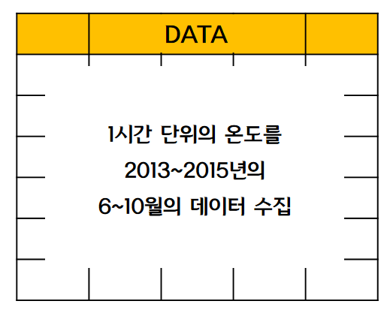

독립변수 수집 – 기온의 카운팅
｜(2) 데이터 수집 및 전처리
기온
10도 이상 카운팅
15도 이상 카운팅
20도 이상 카운팅
25도 이상 카운팅
30도 이상 카운팅
WHY?
왜 6월부터 10월의 기온 데이터만 수집을 하는 것인가?
Notes:
기상청에서 1시간 단위의 온도를 6~10월의 데이터를 수집하여
10도, 15도, 20도, 25도, 30도 이상으로 카운팅을 진행하였습니다.
그렇다면 여기서 의문점이 들 것입니다.
왜 6-10월 부터의 기온 데이터만 수집을 한 것일까요?

Slide 13


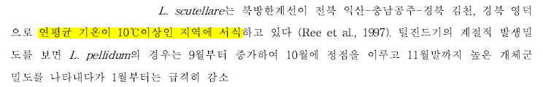
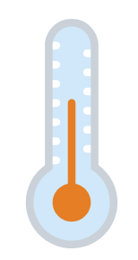
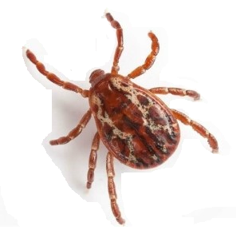
기후데이터 카운팅 기준의 배경
｜(2) 데이터 수집 및 전처리
피부를 통해
수분이 날아가
건조함은 최악
50% 이하
활동 중지
출처 : 권역별 기후변화 매개체 감시 거점센터 (영남) ; 질병관리본부
활동 적합
18℃
출처 : 쯔쯔가무시증 매개체인 털진드기의 검증발생환경 규명 ; 건국대학교
활동 멈춤
10℃ 이하
Notes:
다음으로 수집한 기후에 대한 속성을 설명드리려고 합니다.
기후 하면, 크게 기온, 습도, 강수량을 떠올리게 될텐데요.
강수량은 호우주의보다 장마같은 경우에 아주 작은 진드기의 알이 떠내려가지 않을까 해서
강수량을 수집하였지만, 최근 마른강수의 지속과 더불어 상관관계를 보이지 않아 속성에서 제외하게 되었습니다.
그리고 습도는 다습할수록 진드기가 잘 산다는 논문을 바탕으로 습도도 50%이상으로 5도씩 카운팅하였으나,
습도의 어떠한 큰 기준은 발견하지 못했고, 50%이하일 경우 피부를 통해 수분이 날아가기 떄문에,
50%이상만 유지를 할 경우 진드기가 생활하는데 아무 문제가 없음을 알 수 있었습니다.
그래서 습도의 속성도 제거하게 되었습니다.
하지만, 기온은 달랐습니다. 기존 털진드기에 대한 레퍼런스(선행연구)들을 찾아보면, 10도이상인 지역에서 서식을 하고 있으며,
18도 이상이면 활동에 적합하다라는 것이 있었는데, 산란이나 활동기의 정확한 수치나 기준이 없기 때문에 저희는
이것에 초점을 맞추고자 카운팅을 하게 되었습니다.

Slide 14
6-10월의 기후속성만 수집한 이유
｜(2) 데이터 수집 및 전처리
6월 |  | 7월 | 8월 |  | 9월 |  | 10월 | 11월 | 12월
 | 진드기 성충의 산란기 (8월이 산란의 정점)
 |  |  |  | 진드기 유충*의 활동기
 |  |  |  |  | 쯔쯔가무시 발생빈도가 꾸준히 있는 시기
 |  |  |  |  |  |  | 발생빈도가 급증하는 시기 | 발생빈도가 정점인 시기
날씨가 고온·다습한 날이 계속된다면 산란은 계속 될 수 있음.
진드기 성충의 산란기는
여름의 기후요소에
영향을 받음
진드기 유충의 활동기 = 가을의 발생빈도와 거의 일치
10-12월의 발생건수가 1년의 전체 발생건수의
93~99%를 차지함(’01~’16기준).
[ 매개체의 생활사로 인한 시간적인 지연효과 ]
* 털진드기는 유충이 성충이 될 때에만, 조직액을 필요로 함.
이 때, 유충이 사람을 물면, 쯔쯔가무시증에 감염 됨.
Notes:
진드기의 습성을 고려한 수집이었습니다.
6월 말 부터 고온 다습한날이 계속되면 9월 중순까지 진드기 성충의 산란이 여름에 진행이 됩니다.
그 어른인 진드기가 알을 낳고, 낳은 알이 부화하여 유충이 되면, 9월부터 유충이 활동을 하게 됩니다.
앞에 설명 드렸듯이, 신기하게 유충의 시기에만 조직액을 필요로 하기 때문에,
유충의 활동기와 쯔쯔가무시증의 발생빈도의 호발시기가 거의 일치하게 됩니다.
즉, 진드기 성충의 산란기는 여름의 기후요소에 영향을 받게되고,
진드기 유충의 활동기는 가을의 발생빈도에 영향을 주는 것입니다.
그렇기 떄문에 10-12월의 발생건수는 1년의 전체 발생건수의 93-99%를 차지하게 되는 것입니다.
이러한, 딜레이는 매개체의 생활사로 인한 시간적인 지연효과로 인해 나타나게 되는 것입니다.

Slide 15




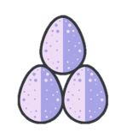



가을의 빈도가 급증하는 이유
｜(2) 데이터 수집 및 전처리
질병의 잠복기
(6~20일,
보통은 10~12일)
숙주에서 흡혈(3~7일소요)
[2] 9월~11월
(유충의 활동기)
[3] 10~11월
( 증상발생 )
알의 부화(3주 소요)
유충의 활동기
[1] 6월 말~8월
(성충의 산란기)
이 모든 기간이
최소 1달 ~ 최대 3달 소요
Notes:
말로 설명 드렸던 것을 보기 쉽게 시각화하였습니다.
땅속에서만 사는 성충이 알을 낳고,
그 알이 부화하는데 3주의 시간이 소요가 됩니다.
그 부화한 알이 유충이 되는 활동기는 9-11월이 되고
유충이 숙주에 붙어 흡혈을 하는 시기는 3-7일입니다.
물린 사람은 잠복기를 거치게 되는데, 잠복기는 6-20일 소요가 되며
잠복기를 거쳐 증상이 발생하게 되는데 까지
최소 1달부터 최대 3달까지 소요가 되기 때문에
가을철에 발생빈도가 급증하게 되는 것입니다.

Slide 16
분석방법 (1) ARIMA 알고리즘
Notes:
이러한 속성의 기본배경과 데이터 수집을 통해서 첫번째로 ARIMA알고리즘을 통해 분석을 진행하였습니다.

Slide 17


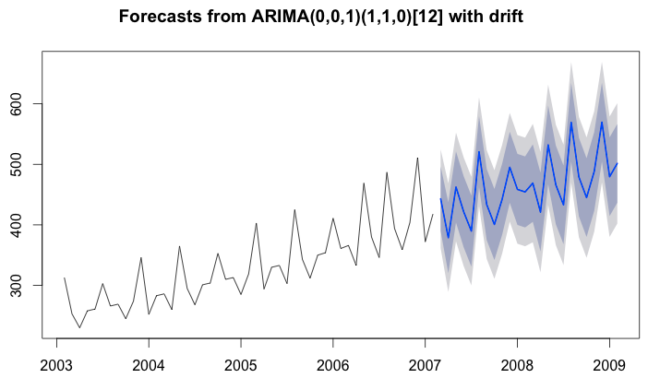
분석방법 2 : ARIMA Model
｜(2) 분석방법 2 : ARIMA Model
ARIMA 모델은 시간의 흐름에 따라 관찰된 데이터의 분석 기법으로, 과거의 관측값과
오차를 사용해서 현재의 시계열 값을 설명
분석 순서
예시
시계열 자료를 정상 시계열로 변환함.
ACF/PACF차트를 사용하여 최적화된 파라미터 측정.
ARIMA 모형 생성
미래 추이에 대해 예측
Notes:
ARIMA모델은 시간의 흐름에 따라 관찰된 데이터의 분석기법으로, 과거의 관측값과
오차를 사용해서 현재의 시계열 값을 설명하는 것입니다.
분석순서로는 시계열 자료를 정상 시계열로 변환하고,
ACF와 PACR차트를 사용하여 최적화된 파라미터를 측정하게 됩니다.
그리고, ARIMA 모형을 생성하고,
이를 통해서 미래 추이에 대해 예측하게 됩니다.

Slide 18
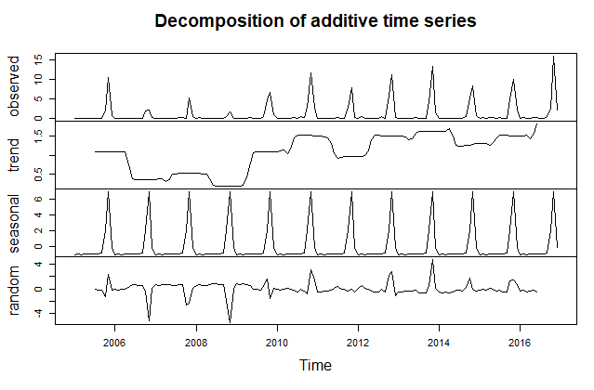

분석방법 2 : ARIMA Model
｜(3) 분석방법 2 : CART 알고리즘
1
부산광역시 부산진구의 Trend, Seasonal,Random 파악
2
ARIMA 모형 생성
Notes:
이러한 분석의 순서를 통해서 저희가 한 지역을 추출 해 보았습니다.
위 그래프는 2005-2016년의 부산광역시 의 Trend,Seasonal,Random을 파악한 그래프입니다.
트렌드 그래프를 보면 발생빈도가 점점 증가하고 행태이며
시즈널 그래프를 보면 일정한 패턴이 존재하므로 계절성이 존재를 확인했습니다.
따라서 ARIMA모형의 최적화된 파라미터를 측정 모델을 생성하였습니다.

Slide 19
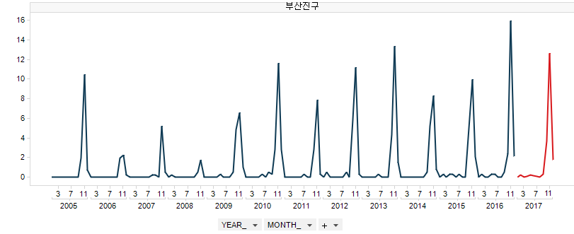
분석방법 2 : ARIMA Model
｜(3) 분석방법 2 : CART 알고리즘
3
예측 사례 – 부산광역시 부산진구의 2017년 쯔쯔가무시증 예측건수
Notes:
그 모형을 통해서 부산광역시 진구의 2017년 쯔쯔가무시증을 예측해보았습니다.
이러한 ARIMA의 분석순서를 토대로 저희가 전국의 2005-2016년의 쯔쯔가무시증의 확산형태를
보여보았습니다.

Slide 20
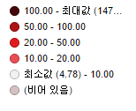
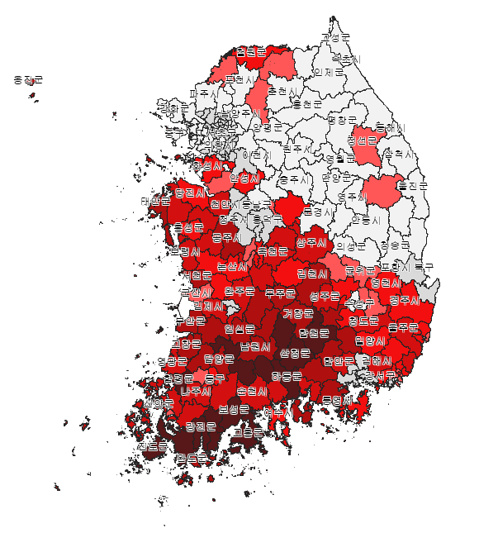
분석방법 1 : ARIMA알고리즘
｜(3) 분석방법 1 : ARIMA알고리즘
2017년
< 쯔쯔가무시증의 2005-2016년의 발병행태 >
< 쯔쯔가무시증의 2017년 예측 Set >
Notes:
움짤을 보게 되면, 2005년도에서 해가 갈수록
빈발하던 지역이 점점 진해지면서, 10만명당 발생건수가 높아져서
색깔이 진해지고 있음을 한 눈에 확인 할 수 있었습니다.
즉, 해가 갈 수록 지역에 넓어지면서 빈발하는 지역은 더욱 더 빈발하게 되는 것이지요.
오른쪽은 저희가 앞서 설명한 ARIMA의 분석방법을 통해서
예측한 전국의 2017년 예측 SET입니다.
아리마는 예측은 가능하나, 어떠한 이유때문에 발생빈도가 증가하는지 알수 없기 때문에,
왜 이러한 예측결과 나왔는지에 대해 의문점을 품고 다음 분석을 진행하였습니다.

Slide 21
분석방법 (2) CART
(Classification and Regression Trees)
Notes:
다음으로는 CART를 통한 분석방법입니다.

Slide 22
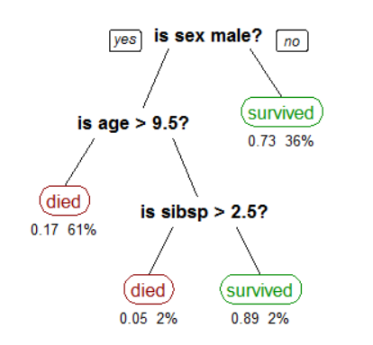
분석방법 2 : CART(Classification and Regression Trees)
｜(3) 분석방법 2 : CART 알고리즘
CART 알고리즘은 의사결정 트리 방법론 중 가장 잘 알려진 방법론 가운데 하나임.
CART 알고리즘은 지니 지수(Gini Index) 또는 분산의 감소량을 사용하여
나무의 가지를 이진(Binary) 분리함.
특징
예시
교호작용을 자동적으로 찾음.
이상치,노이즈에 큰 영향을 받지 않음.
비모수적 모형으로 등분산성, 정규성, 선형성 가정이 필요하지 않음.
Over Fitting의 가능성이 높음.
연속형 데이터와 이산형 데이터를 다룰 수 있음.
Notes:
그냥 읽기

Slide 23
분석방법 2 : CART(Classification and Regression Trees)
｜(3) 분석방법 2 : CART 알고리즘
x5
Random
Training Set
70%
최종 모델 Set
Random
Test Set
30%
5번의 랜덤샘플 과정에서
가장 작은 오차율을 보인
식을 적용
(Bootstrap)

Slide 24
분석방법 2 : CART(Classification and Regression Trees)
｜(3) 분석방법 2 : CART 알고리즘
T
농가여자_P1 > 13.846
농가여자_P1 <= 13.846
N = 243
평균
95.064
N = 78
평균
19.835
답_P0 <= 8.831
답_P0 > 8.831
남자인구_P1 <= 48.744
남자인구_P1 > 48.744
N = 159
평균
12.642
N = 84
평균
33.452
N = 34
예측 147.029
N = 44
평균
54.909
대지_P0
<= 65.765
대지_P0
> 65.765
대지_P0
<= 3.133
답_P0 <=5.044
답_P0 > 5.044
대지_P0
> 3.133
N = 11
예측 6.455
N = 33
평균
71.061
N = 152
평균
33.452
N = 7
예측 49.286
N = 34
평균
55.676
N = 50
평균
18.34

Slide 25
대지_P0
<= 23.548
대지_P0
> 23.548
기온_9월 20℃이상
> 443.0
기온_9월 20℃이상
<=443.0
과수원_P0
<= 0.720
과수원_P0
> 0.720
N = 86
예측 6.081
N = 10
예측 90.0
N = 24
평균
41.375
N = 21
평균
93.286
N = 12
예측 32.167
< CART를 통해 추출된 중요요인 9개 >
농가여자_P1
답_P0 , 대지_P0
남자인구_P1 , 기온_9월 20℃이상
농가여자_P2 , 기온_7월 25이상
전_P0 , 과수원_P0
농가여자_P2
<= 50.641
농가여자_P2
> 50.641
전_P0
<= 6.833
전_P0
> 6.833
기온_7월 25℃이상
<= 547.0
기온_7월 25℃이상
> 547.0
N = 5
예측 15.4
N = 19
예측 48.211
N = 6
예측
136.667
N = 15
예측
75.933
N = 54
예측 14.593
N = 12
예측 29.5
농가여자_P1
<= 3.438
농가여자_P1
> 3.438
N = 23
평균
8.478
N = 27
예측 26.741
전_P0 <= 6.041
전_P0 > 6.041
N = 5
예측 21.8
N = 18
예측 4.778
Notes:
농가여자의 비율이 높을 수록,
답(논)의 비율이 높을 수록,
대지(황무지)의 비율이 낮을수록
9월의 20℃가 넘는 시간이 많을 수록
10만명당 쯔쯔가무시 발생건수 90

Slide 26
분석방법 2 : CART(Classification and Regression Trees)
｜(3) 분석방법 2 : CART 알고리즘
추정값과 예측값의 차이
 | MAE (평균절대오차) | 표준편차 | 실제값과 예측값의 상관관계 | RMSE (평균제곱근오차)
Test Set 1 | 24.48 | 41.57 | 0.72 | 40.92040287
Test Set 2 | 22.17 | 38.45 | 0.73 | 38.17497524
Test Set 3 | 19.88 | 31.46 | 0.77 | 36.56855685
Test Set 4 | 24.33 | 42.48 | 0.71 | 41.68895105
Test Set 5 | 23.37 | 40.94 | 0.74 | 39.95822158
랜덤으로 Test Set을 5번 돌린 결과,
오차가 적고 실제 값과 예측 값의 선형관계가 높은
Test Set3 알고리즘을 사용하는 것이 더 높은 정확도를 보여줌.
Notes:
앞에서 랜덤 train을 5번을 돌려서 가장 작은 오차율을 보인 식을
적용하여 최종 모델을 만든 것처럼 test set도 랜덤으로 5번 돌린결과
다섯번 다 비슷한 예측력을 보였지만, 그 중에서 제일 괜찮은 최종 모델을 선택하였습니다.

Slide 27
2017년 고위험 지역 예측
Notes:
최종적으로 ARIMA와 CART의 2017년 예측입니다.

Slide 28
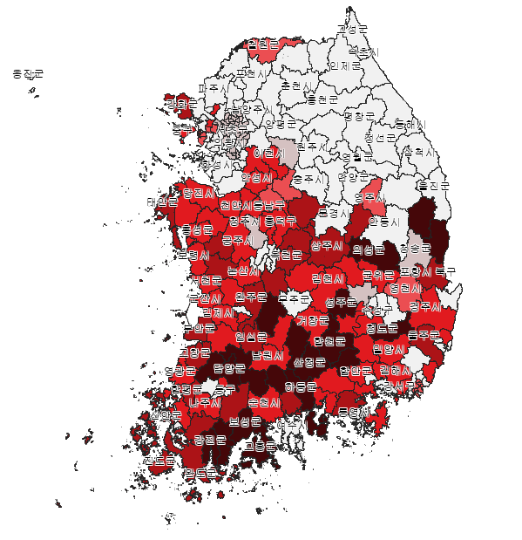
2017년 고위험지역 예측
｜(5) 2017년 고위험지역 예측
구례군(전라남도)
곡성군(전라남도)
강진군(전라남도)
담양군(전라남도)
장성군(전라남도)
진안군(전라북도)
함양군(경산남도)
의령군(경상남도)
CART
ARIMA
“
”
CART와 ARIMA를 TOP20을 추출하여 중복되는 지역은 총 8지역
Notes:
평균절대오차/표준편차/선형 상관관계(

Slide 29
기대효과 및 제언

Slide 30
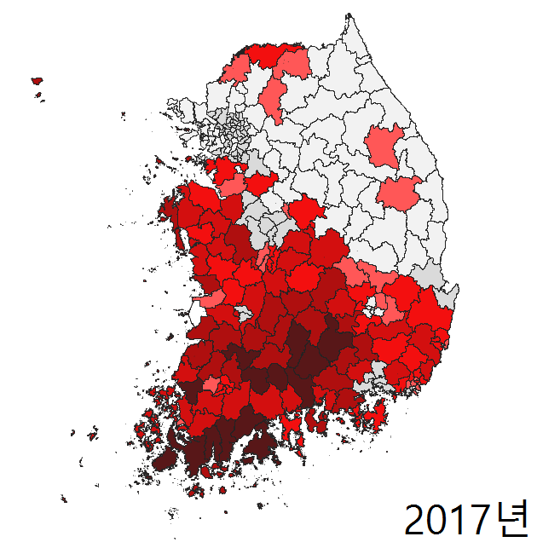

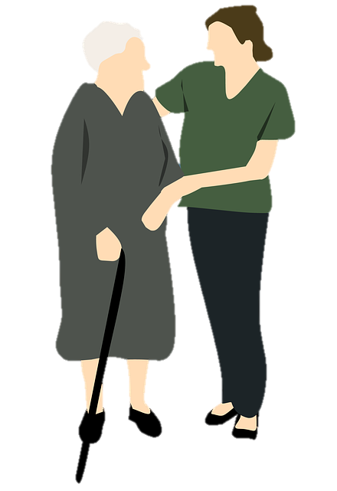
기대효과 및 제언
｜(6) 기대효과 및 제언
질병을 옮기는 매개체의 차단
진드기 고밀도 지역에 정부적 차원의 방역작업을
통해 진드기 서식지 축소
고위험군 지역 대상의 예방 교육 및 홍보
쯔쯔가무시증 고위험군 지역이라고 예측된 지역을
대상으로 집중관리(예방 및 질병의 홍보 강화) 필수.
+ 질병 취약계층(고령자)의 교육 제공.
궁극적인 최종 목표는 쯔쯔감쉬증의 빈도 감소 !
Notes:
고위험군을 미리 예측함으로써
질병을 옮기는 매개체를 미리 차단할 수 있습니다.
즉, 진드기 고밀도 지역에 정부적 차원의 방역작업을 통해 진드기 서식지를 축소 할 수 있다는 것입니다.
또한, 백신이 없고, 정보가 부족한 쯔쯔가무시증을
고위험군 지역을 대상으로 예방 교육 및 홍보를 효율적으로 진행 할 수 있습니다.
고위험군이라고 예측된 지역을 대상으로 집중관리가 들어가며 질병 취약계층에 교육을 제공 할 수 있습니다.
결국, 저희 프로젝트의 궁극적인 최종 목표는 쯔쯔가무시증의 빈도 감소입니다.

Slide 31


UI 서비스 기대효과 및 제언
｜(6) 기대효과 및 제언
< 서비스 이용자 >
< 정부 기관 >
도·광역시 선택 -> 시·군·구 선택
[1]
해당지역의 10만명당 쯔쯔가무시증
발생건수를 알려줌(알림).
해당지역의 쯔쯔가무시증 발생빈도에
영향을 주는 중요요인 변수들의 값들이
기재됨.
[2]
쯔쯔가무시 고위험 지역으로
가을철 등산이나 성묘 등을
계획하는 사람들에게 위험성 알림의
역할 가능
[1]
전국 고위험군이 추출.
질병관리본부 or 보건당국은
고위험군의 효율적인 방역작업과
가을철 질환으로 쯔쯔가무시증의
예방교육과 질병의 홍보를 통한
조기예방 가능!
[2]
쯔쯔가무시증 뿐만 아니라
다른 질병으로 UI를 통한
서비스 지원 가능!
Notes:
다음으로 저희가 발표를 마친후 선보일 UI의 서비스 기대효과 및 제언입니다.
먼저 서비스 이용자들에게 미칠 기대효과입니다.
UI의 기능에서 살고있는 도 또는 광역시를 선택하고, 속해있는 시군구를 선택하게되면
해당지역의 10만명당 쯔쯔가무시증의 발생건수를 알려주게 됩니다.
이 알림을 통해 사람들에게 위험성을 각인시킬 수 있고,
발생건수와 같이 영향을 주는 중요요인의 변수들의 값이 기재가 되기 떄문에,
손쉽게 중요요인을 파악 할 수 있습니다.
두번쨰로는, 저빈도지역의 사람들이 고빈도의 지역으로 가을철 등산이나 성묘 등을
계획하는 사람들에게 위험성을 알리는 역할을 할 수 있습니다.
다음으로는 정부기관에게 줄 수 있는 기대효과입니다.
먼저 UI에 따로 전국의 고위험군이 추출되기 때문에,
질병관리본부나 보건당국에서 고위험군을 미리 알고 있기떄문에
효율적인 방역작업과 가을철의 에방교욱 및 질병의 홍보를 통해서 조기예방이 가능합니다.
[2] 또한, 쯔쯔까무시증의 질병 뿐만 아니라 UI에 다른 질병을 추가하면서 새로운 서비스를 지원 할 수 있습니다.

Slide 32
한계점

Slide 33

한계점
｜(7) 한계점
…
{ 생태환경 }
{ 기후 }
{ 인구학적 특성 }
{ 토지이용 행태}
{ 사회·경제적 요인}
곤충매개체에 의한 질병이기 때문에,
진드기의 습성을 통한 토지의 환경, 그리고 진드기의 생활사를 파악한 기후,
질병의 특성을 가지는 남/녀 또는 고령자와 같은 인구학적 특성 등을 고려하였지만,
진드기-인간을 직접적으로 매개시키는 인간의 야외활동과 관련된 노출 빈도,
시간, 장소, 행태 등의 사회·경제적 요인을 고려하지 못한 것이 아쉬운 점.
Notes:
평균절대오차/표준편차/선형 상관관계(

Slide 34
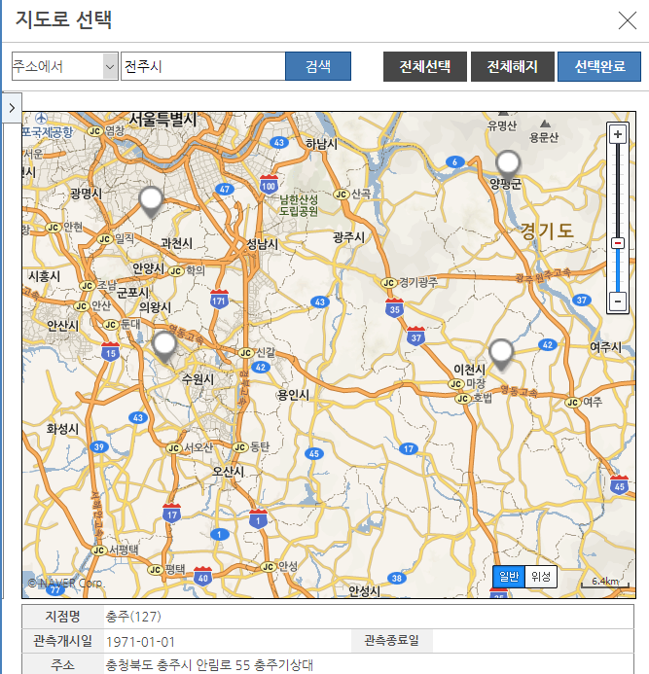

한계점
｜(7) 한계점
“시·군구별 기후 데이터 수집의 불가”
기상대가 다양하게 존재하지 않아,
각 시·군·구의 근접기상대를 검색하여
기후데이터 사용.
즉, 감염병에 영향을 주는
각 시·군·구의 기후적인 특징을
확실하게 밝혀내지 못함.
Notes:
평균절대오차/표준편차/선형 상관관계(

Slide 35

한계점의 극복방안
｜(7) 한계점
사물인터넷에서
주기적으로
생산되는
센싱데이터
매일 생산되는 기온·습도·강수량과 같은
기후 데이터는 모든 분석에서 중요한 속성!
특히, 사람의 건강과 사망에 관련된
질병을 예측 할 수 있는 중요변수!
특정지점의 세분화된 센싱데이터를 통해
질병을 효율적으로 관리하고,
지역 간의 구체화된 기후의 차이점을 알 수 있도록
지속적인 센싱데이터를 사용할 수 있는 것이
한정되어있는 기상대의 문제점을
극복할 수 있는 보완적인 방법이 될 것.
Notes:
평균절대오차/표준편차/선형 상관관계(

Slide 36
UI 구동

Slide 37
감사합니다.
Thank you.

